Slide 1
«Нормативно-правовые аспекты психолого-медико-педагогического сопровождения детей
с ограниченными
возможностями здоровья»
Заведующая МБУ «ПМПК»
г.Альметьевска РТ
Е.Л.Макарова

Slide 2
«...Стратегическая цель государственной образовательной политики – повышение доступности качественного образования, соответствующего требованиям инновацион-ного развития экономики, современным потребностям общества и каждого гражданина, – связана с созданием такой образовательной среды, которая обеспечивала бы успешную социализацию всех обучающихся вне зависимости от их психофизического состояния и развития».

Slide 3
Закон об образовании Российской
Федерации № 273-ФЗ от 29.12.2012г. (в ред. Федеральных законов от 07.05.2013 N 99-ФЗ, от 07.06.2013 N 120-ФЗ)
статья 42 «Психолого-педагогическая, медицинская и социальная помощь обучающимся, испытывающим трудности в освоении основных общеобразовательных программ, развитии и социальной адаптации»

Slide 4
Глава 1 статья 2 –
«образовательная программа, адаптированная для лиц с ОВЗ с учетом их психофизического развития, индивидуальных возможностей…».

Slide 5
Глава 5, статья 55
«…Дети с ОВЗ принимаются на обучение по адаптированным общеобразовательным программам только с согласия родителей (законных представителей) и на основании рекомендаций психолого-медико - педагогической комиссии»»

Slide 6
Обследование в Психолого-медико-педагогической комиссии –
по письменному заявлению родителей
или по направлению соответствующей организации с письменного согласия родителей.
Медицинское обследование детей 15 лет и старше допускается только с их согласия.
Все обследования и консультации бесплатны.

Slide 7
Заключение комиссии носит для родителей рекомендательный характер.
Для остальных органов и организаций заключение комиссии является основанием для создания соответствующих условий обучения и воспитания ребенка.

Slide 8
Вся информация, связанная с обследованием детей в комиссии, является конфиденциальной.
Предоставлять ее кому бы то ни было без письменного согласия родителей, запрещено (исключение - предусмотренные законом случаи).

Slide 9
Постановление Кабинета Министров РТ
от 20.01.2011г. №24
«Об утверждении Порядка реализации в Республике Татарстан индивидуальной программы реабилитации инвалида (ребенка-инвалида)».

Slide 10
1. На Исполнителей (учреждения образования) ложится работа по проведению реабилитационных мероприятий. По окончании реабилитационных мероприятий Исполнитель делает в ИПР отметку «выполнено» либо «не выполнено», заверяет подписью и печатью.
2. Контроль над реализацией Исполнителями мероприятий ИПР в рамках своей компетенции ложится на специалистов органов исполнительной власти (Управление образования).

Slide 11
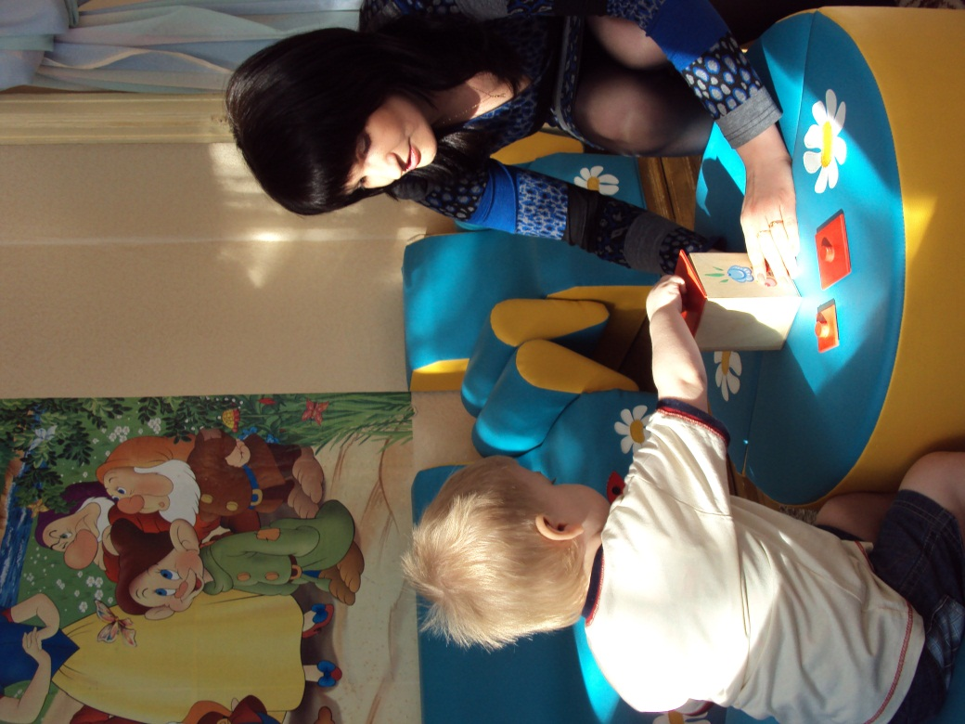
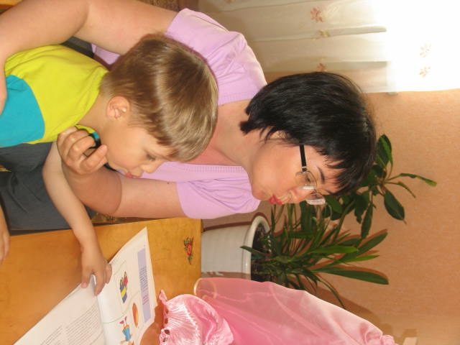
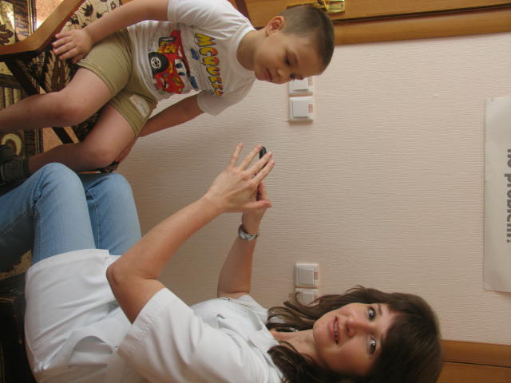
... Каждый ребенок, имеющий проблемы в развитии, может достигнуть значительных успехов, если ему будут обеспечены: диагностика, социальная и коррекционно-педагогическая помощь в обучении, трудовой адаптации и интеграции в общество.

Slide 12
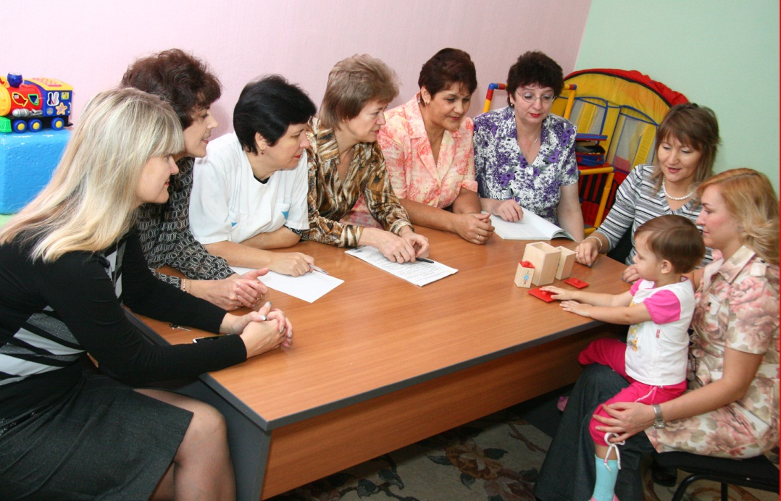
КОНСИЛИУМ
постоянно-действующий, скоординированный, объединенный общими целями коллектив специалистов, реализующий стратегию сопровождения;
одна из организационных форм сопровождения в образовательном учреждении;
совещание лиц, осуществляющих постановку психолого-педагогического диагноза и выработки коллективного решения о мерах воздействия на детей.

Slide 13
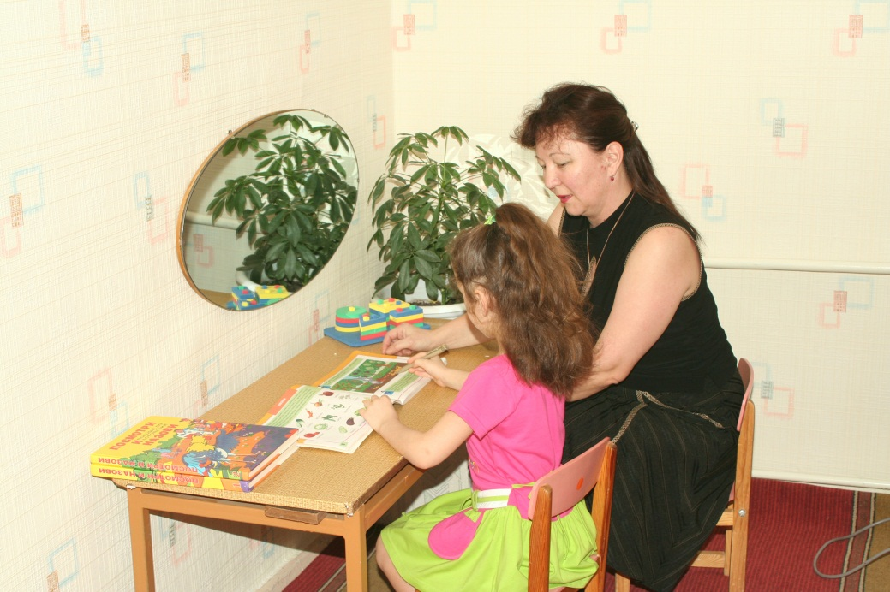
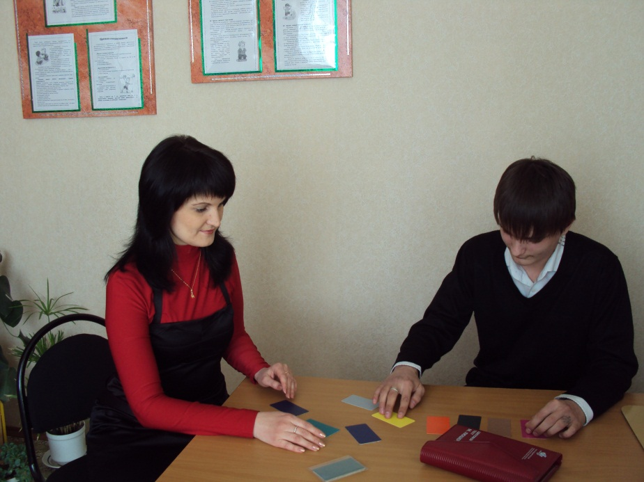
Цель консилиума:
создание целостной системы психолого-педагогического сопровождения, обеспечивающей оптимальные условия жизнедеятельности для детей в соответствии с их возрастными и индивидуальными особенностями, уровнем актуального развития, состоянием соматического и нервно-психического здоровья.

Slide 14
Задачи консилиума:
выявление и ранняя диагностика (с первых дней пребывания ребенка в образовательном учреждении) отклонений в развитии, их характера и причин, или других состояний;
комплексное обследование детей, имеющих трудности в обучении и адаптации с целью обеспечения им психолого-педагогического сопровождения в образовательном процессе;
выявление резервных возможностей ребенка, в т.ч. одаренного, разработка рекомендаций по оптимизации учебно-воспитательной работы;
составление оптимальной для развития ребенка индивидуальной программы психолого-педагогического сопровождения;
организация здоровьесберегающего образовательного пространства с целью профилактики физических, интеллектуальных и эмоциональных перегрузок и срывов;
подготовка и ведение документации, отражающей динамику актуального развития ребенка, программу образовательных и воспитательных мер в целях коррекции отклоняющегося развития;
консультирование педагогов в решении сложных или конфликтных ситуаций;
организация профессионального взаимодействия между специалистами учреждения и педагогическими коллективами других учреждений, в т.ч., направление ребенка, в случае необходимости, на городскую психолого-медико-педагогическую комиссию (ПМПК) при возникновении трудностей диагностики, конфликтных ситуаций, а также при отсутствии положительной динамики в процессе реализации индивидуально-ориентированной программы коррекции выявленных недостатков.

Slide 15
Нормативно – правовые документы регламентирующие деятельность ПМП консилиумов:
Закон об образовании РФ от 29.12.2012г. № 273-ФЗ
Инструктивное письмо МО РФ № 27/901-6 от 27.03.2000г. «О психолого-медико-педагогическом консилиуме (ПМПк) образовательных учреждений».
Положение о психолого-медико-педагогическом консилиуме.
Закон «Об основах системы профилактики безнадзорности и правонарушений несовершеннолетних» от 24.06.1999 № 120-ФЗ
Постановление КМ РТ от 20.01.2011г. №24 «Об утверждении Порядка реализации в Республике Татарстан индивидуальной программы реабилитации инвалида (ребенка-инвалида)».
Письмо МО РФ от 27.06.2003г. № 28-51-513/16 «Методические рекомендации по психолого-медико-педагогическому сопровождению обучающихся в учебно-воспитательном процессе в условиях модернизации образования»
Письмо МО РФ от 26.04.2001 № 29/1524-6 «О концепции интегрированного обучения лиц с ограниченными возможностями здоровья (со специальными потребностями)».

Slide 16
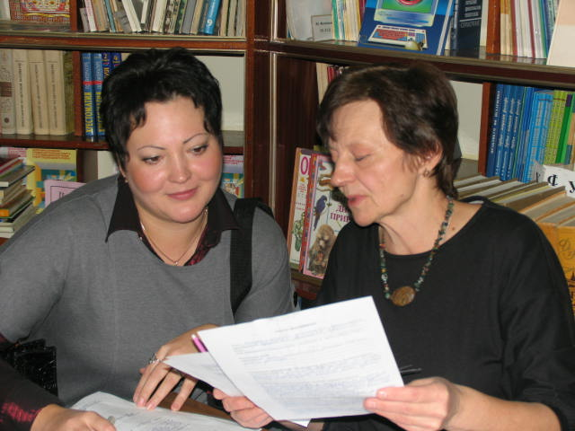
I этап. Организационный.
Содержание деятельности: организация деятельности психолого-медико-педагогического консилиума в образовательном учреждении.
Документы данного этапа:
Приказ по образовательному учреждению о создании ПМПк.
Положение о ПМПк.
Договор о взаимодействии с городской ПМПК.
График работы ПМП консилиума
образовательного учреждения.

Slide 17
МБОУ «СОШ № 30»
Приказ
«_____» ____________ 20 ____ г. № _______
«О создании ПМП консилиума
образовательного учреждения»
В соответствии с «Положением о порядке создания и организации работы психолого-медико-педагогического консилиума образовательного учреждения», в целях обеспечения взаимодействия специалистов образовательного учреждения для сопровождения учащихся (воспитанников) с ограниченными возможностями здоровья
приказываю:
Создать психолого-медико-педагогический консилиум (ПМПк) МБОУ «СОШ № 30» в составе:
Председателя ПМПк - заместителя директора по учебно-воспитательной
работе (Ф.И.О.)
Специалистов: педагога-психолога (Ф.И.О.), медицинской сестры (Ф.И.О.), учителя
(Ф.И.О.), учителя-логопеда (Ф.И.О.), учителя-дефектолога (Ф.И.О.), социального
педагога (Ф.И.О.).
Председателю ПМПк (Ф.И.О.) разработать документацию специалистов, согласно утвержденным формам и довести до всех специалистов ПМПк.
Педагогам МБОУ «СОШ № 30» реализовать программы развития ребенка, прошедшим обследование на ПМПк.
Общее руководство ПМПк и контроль за выполнением настоящего приказа оставляю за собой.
Директор А.А.Абрамова

Slide 18
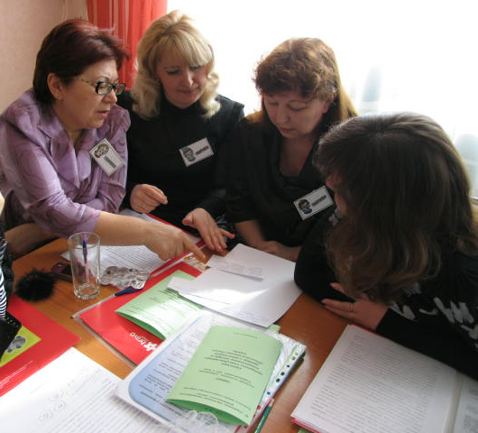
II этап. Предварительный.
Содержание деятельности: внесение поправок в договор образовательного учреждения «О сотрудничестве образовательного учреждения и родителей (законных представителей) ребенка».
Документ данного этапа: договор «О сотрудничестве образовательного учреждения и
родителей (законных представителей)
ребенка».

Slide 19
ПОПРАВКИ В ДОГОВОР ОБРАЗОВАТЕЛЬНОГО УЧРЕЖДЕНИЯ
«О сотрудничестве образовательного учреждения и родителей и родителей (законных представителей) учащегося (воспитанника)»
Обязанности образовательного учреждения.
Для обеспечения диагностико-коррекционного, психолого-медико-педагогического сопровождения обучающихся (воспитанников), ребенок может быть обследован специалистами ПМП консилиума образовательного учреждения.
Информировать родителей (законных представителей) обучающегося (воспитанника) об условиях его психолого-медико-педагогического обследования и сопровождения специалистами ПМПк.
Обязанности родителей
Согласие на психолого-медико-педагогическое обследование и сопровождение обучающегося (воспитанника), в соответствии с показаниями, в рамках профессиональной компетенции и этики специалистов ПМПк.

Slide 20
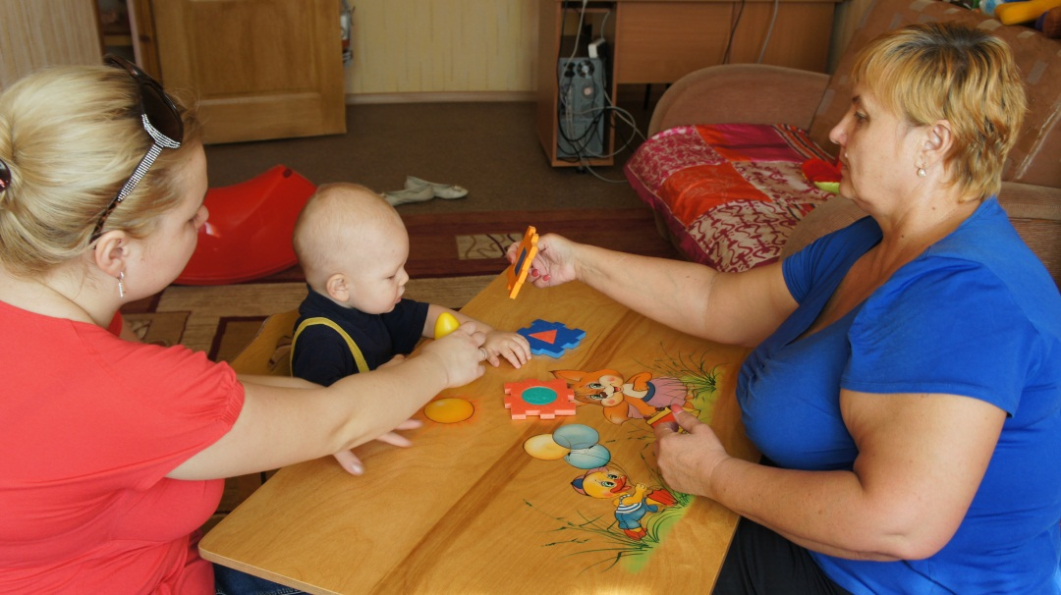
III этап. Комплексное психолого-медико-педагогическое обследование ребенка.
Содержание деятельности: индивидуальное обследование ребенка специалистами консилиума.
Документы данного этапа:
Индивидуальные заключения всех специалистов консилиума.
Педагогическая характеристика на ребенка.

Slide 21
IV этап. Аналитико-прогностический (коллегиальное заседание специалистов ПМПк)
Содержание деятельности: выработка единого представления о характере и особенностях развития ребенка, определение прогноза развития ребенка, определение комплекса коррекционно-развивающих мероприятий.
Документы данного этапа:
Протокол заседания ПМПк.
Рекомендации специалистов участникам образовательного процесса.
Журнал регистрации коллегиальных заключений и рекомендаций специалистов ПМПк.
Педагогическая характеристика на ребенка.

Slide 22
V этап. Направление ребенка на городскую психолого-медико-педагогическую комиссию.
Содержание деятельности: подготовка документов для направления ребенка на ПМПК.

Slide 23
Документы, необходимые для прохождения ПМПК
Копия свидетельства о рождении или копия паспорта ребенка.
Справка с места жительства.
Амбулаторная карта ребенка.
Направление врача – специалиста.
Направление ПМП консилиума образовательного учреждения с заключением.
Характеристика из образовательного учреждения.
Табель успеваемости (для школьников 2-11 классы).
Личное дело учащегося.
Письменные работы по родному языку и математике (для школьников).
Результаты самостоятельной продуктивной деятельности ребенка.
Копия справки об инвалидности.
Индивидуальная программы реабилитации ребенка-инвалида (оригинал)
Заключение ПМПК о результатах ранее проведенного обследования ребенка (при наличии).
14. Копию постановления об учреждении опеки над несовершеннолетним (для опекунов)

Slide 24
Направление ПМП консилиума образовательного учреждения
Штамп учреждения
НАПРАВЛЕНИЕ
Муниципальное бюджетное образовательное учреждение «СОШ № 30»
направляет на обследование в ПМПК
Ф.И.О. ребенка | Дата рождения | Цель направления
Иванов Олег Иванович | 21.06.2006 | Трудности в обучении
Председатель ПМП консилиума ________________ Т.И. Кошкина
Возможные цели направления: нарушение слуха; нарушение зрения; нарушение речи; нарушение опорно-двигательного аппарата; нарушение поведения; в связи с прохождением МСЭ.

Slide 25
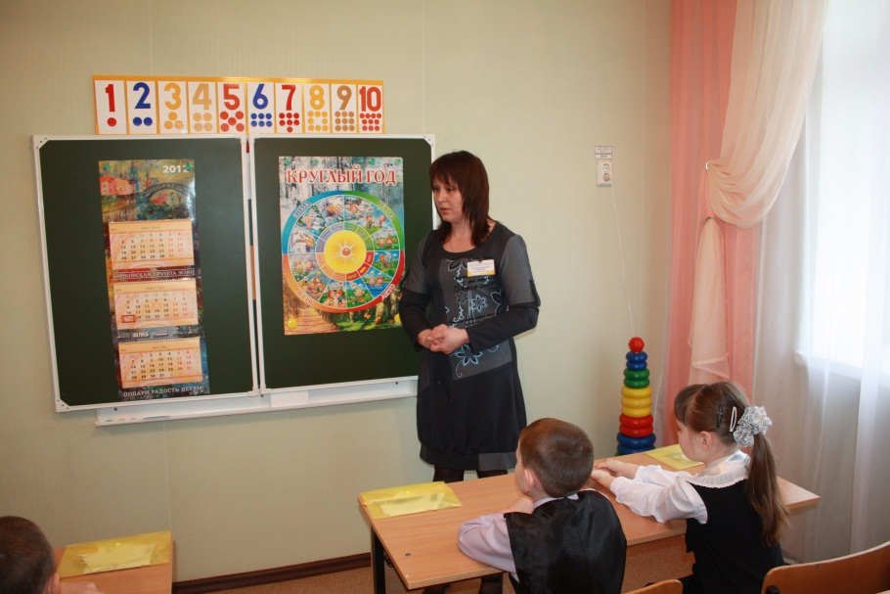
VI этап. Реализация рекомендаций ПМП консилиума.
Содержание деятельности: проведение коррекционно-развивающих мероприятий специалистами консилиума, согласно рекомендациям.
Документы данного этапа:
Журнал учета индивидуальных и групповых занятий.
Карта развития ребенка.

Slide 26
VII этап. Оценка эффективности коррекционно-развивающей работы.
Содержание деятельности: оценка изменения состояния ребенка и необходимость дальнейшей работы с ним.
Документ данного этапа: карта динамики развития ребенка.

Slide 27
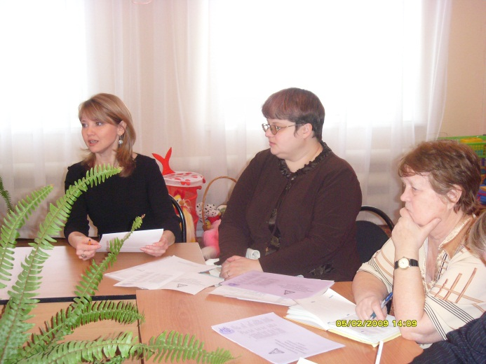
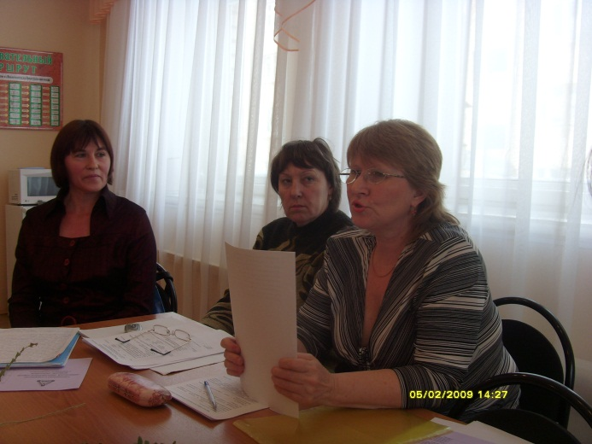

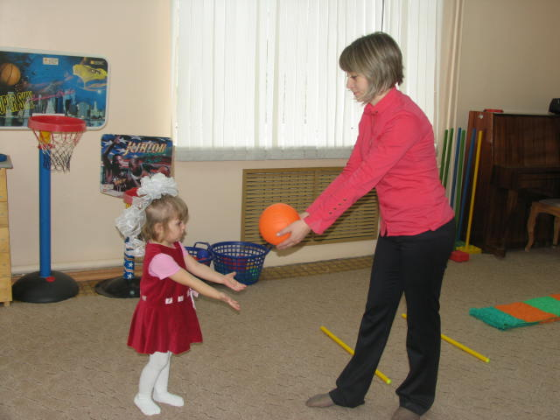
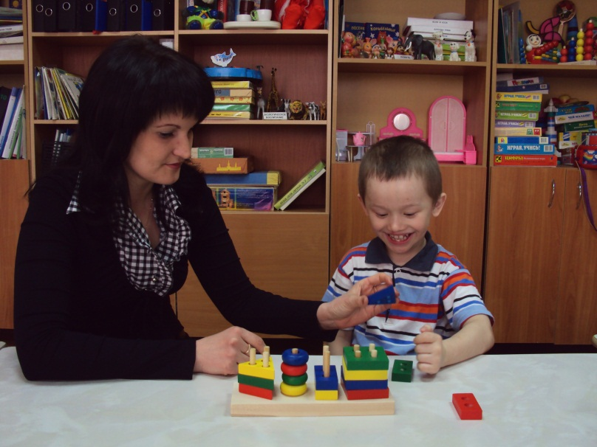
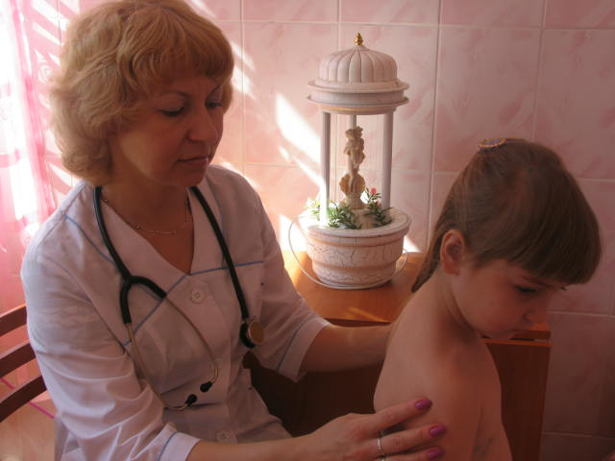


Slide 28
Заключения консилиума предусматривает ответы на следующие вопросы :
Каков психологический, педагогический и медицинский статус школьника (воспитанника) на момент обследования?
Какими особенностями и проблемами характеризуется развитие ребенка в целом на момент обследования?
Каким содержанием должна быть наполнена индивидуальная стратегия его сопровождения в процессе обучения и воспитания?
В каких формах и в какие сроки в сопровождении ребенка примут участие психолог, логопед, медик и педагог?
Предусматривается ли и какая по содержанию консультативная работа участников консилиума с педагогическим коллективом или отдельными педагогами, родителями ребенка и администрацией?

Slide 29
Некорректно составленные представления и заключения могут стать причиной судебного разбирательства между школой и родителями ребенка.
Основными недостатками при составлении представлений и заключений могут быть:
неполное или искаженное отражение ситуации развития;
неграмотное использование специальной терминологии;
отсутствие анализа и обобщения проблемы;
излишне подробная информация, содержащая ненужные детали, нарушающая конфиденциальность;
отсутствие рекомендаций специалистов или несоответствие их проблеме;
отсутствие или подделка подписей ответственных лиц.

Slide 30
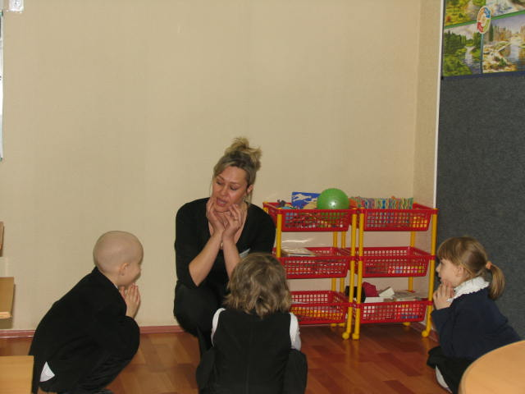
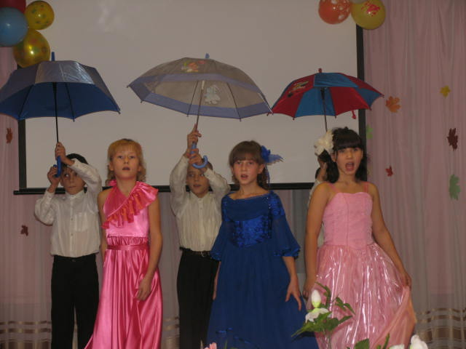
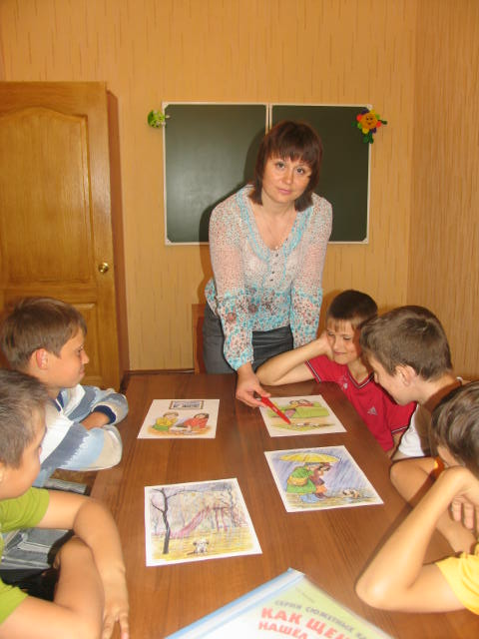
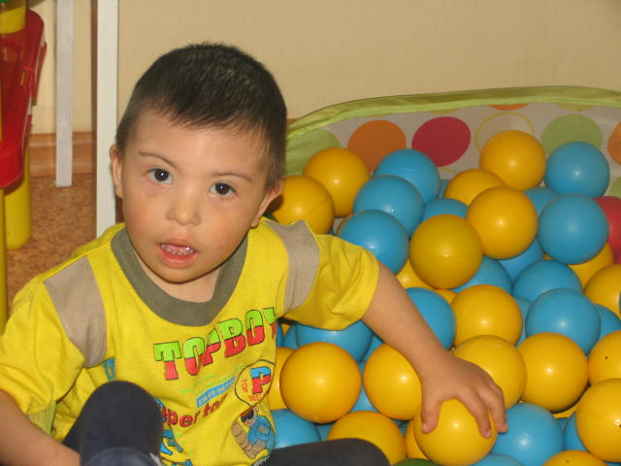
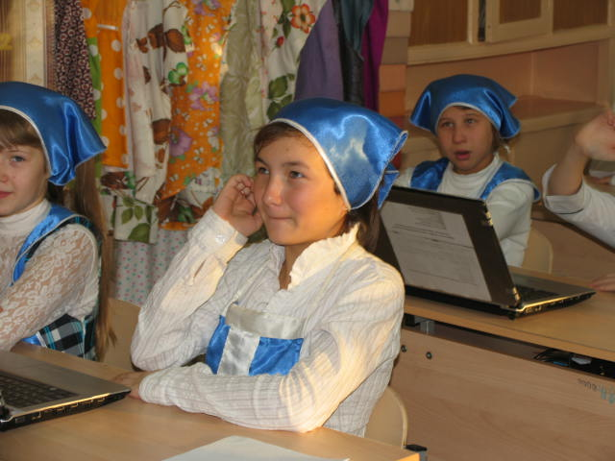

Slide 31
Спасибо за внимание!

